Slide 1

Cours de français-philosophie : « La démocratie » 2ème séquence - La démocratie athénienne et Aristophane

Slide 2
Plan de la deuxième séquence
2 La naissance de la démocratie à Athènes et ses critiques
2.1 La philosophie, fille rebelle de la démocratie ?
2.2 Les réformes démocratiques : contre l’oligarchie et la monarchie
2.3 Les critiques philosophiques de la démocratie
2.4 Lecture d’Aristophane

Slide 3
Plan de la deuxième séquence
2 La naissance de la démocratie à Athènes et ses critiques
2.1 La philosophie, fille rebelle de la démocratie?
2.2 Les réformes démocratiques : contre l’oligarchie et la monarchie
2.3 Les difficultés et critiques de la démocratie
2.4 Lecture d’Aristophane

Slide 4
Démocratie et philosophie à Athènes : un paradoxe ?
Un paradoxe s’impose : la philosophie semble avoir la démocratie comme une de ses conditions historiques d’épanouissement, et, en même temps, elle se constitue originairement avec Platon comme une critique de la démocratie.
POURQUOI UN TEL PARADOXE ? QUEL SENS LUI DONNER ?

Slide 5
Démocratie et philosophie à Athènes : un paradoxe ?
Ce paradoxe peut s’approcher de la manière suivante : c’est un même changement dans la structure des mentalités qui préside aux réformes politiques et à l’usage de la rationalité philosophique.
Toutefois la philosophie, discipline critique, peut juger défavorablement l’usage qui est fait de la parole en démocratie, en l’absence de norme rationnelle la régulant.

Slide 6
Une double origine de la philosophie : entre initiation secrète et parole publique
Cette ambiguïté est aussi liée à celle de la philosophie dès son origine, prise entre :
d’une part, une parole publique – qu’on pense à Socrate interrogeant ses concitoyens sur l’agora,
et d’autre part, une sagesse plus proche de l’initiation mystique à travers des « maîtres de sagesse », avec ce que cela peut impliquer de secret – qu’on pense à la manière dont Pythagore a organisé son enseignement.

Slide 7
Une analogie entre la représentation du cosmos et celle de l’espace de la cité
Il n’empêche qu’un même climat intellectuel explique le passage :
d’un récit mythique à une explication rationnelle du monde structuré en cosmos circulaire centré sur la Terre (Anaximandre, disciple de Thalès), d’une part ;
d’une société dominée par un souverain, maître des cycles de la nature, à une société organisée selon l’isonomie (équilibre, réciprocité, symétrie), d’autre part.
Voir Les origines de la pensée grecque de Jean-Pierre Vernant.

Slide 8
Vers un dénouement du paradoxe des relations entre démocratie et philosophie ?
Le paradoxe initial s’atténue si l’on comprend :
qu’émerge une nouvelle idée de l’ordre où l’archè n’est plus incarné par un principe de domination (le Roi), mais par un équilibre cosmique,
et que cette vision du monde a pu être élaborée parce que la société a été mise en discussion publiquement au sein d’égaux.

Slide 9
Plan de la deuxième séquence
2 La naissance de la démocratie à Athènes et ses critiques
2.1 La philosophie, fille rebelle de la démocratie?
2.2 Les réformes démocratiques : contre l’oligarchie et la monarchie
2.3 Les difficultés et critiques de la démocratie
2.4 Lecture d’Aristophane

Slide 10
Plan de la deuxième séquence
2 La naissance de la démocratie à Athènes et ses critiques
2.1 La philosophie, fille rebelle de la démocratie?
2.2 Les réformes démocratiques : contre l’oligarchie et la monarchie
2.2.1 Repères chronologiques
2.2.2 Vers la démocratie : la proportion juste
2.2.3 Réforme territoriale et nouvelles institutions
2.2.4 Le nouvel esprit démocratique
2.3 Les difficultés et critiques de la démocratie
2.4 Lecture d’Aristophane

Slide 11
Quelques repères historiques : de l’âge du bronze à l’époque archaïque (1)
3300-1050 : âge du bronze
Vers 2000 : arrivée des Achéens dans la région de Troie
Vers 2000-1450: civilisation minoenne (ou égéenne) en Crète
Vers 1600-1100 : civilisation mycénienne
→ « Invasion dorienne » (l’expression est discutée), écroulement du système palatial, proche du monde proche-oriental (anax, basileus, centralisation administrative, classe des scribes), disparition de l’écriture qui en assurait le fonctionnement
XIIe-IXe siècle : les « âges obscurs » (entre 1300 et 1200 , guerre de Troie ?): abandon des sites de peuplement, interruption du commerce
Vers 1100-1000 : début de l’âge de fer

Slide 12
Quelques repères historiques : de l’âge du bronze à l’époque archaïque (2)
→ Redécouverte de l’écriture, via les Phéniciens
900-700 : époque géométrique (céramique) :
pratique de la crémation (vs inhumation) ; développement de l’agriculture ; explosion démographique ; multiplication des sanctuaires ;extension du monde grec ;
conditions nouvelles de la poésie épique tournée vers les temps héroïques, à travers l’émergence de la polis (IXe-VIIIe siècle : Homère)
A noter : l’Iliade et l’Odyssée évoquent les coutumes de l’âge de fer, bien postérieures à la guerre de Troie historique, tout en introduisant certaines pratiques de la polis émergente (mise en question de la transmission héréditaire, mise en place de l’agora).

Slide 13
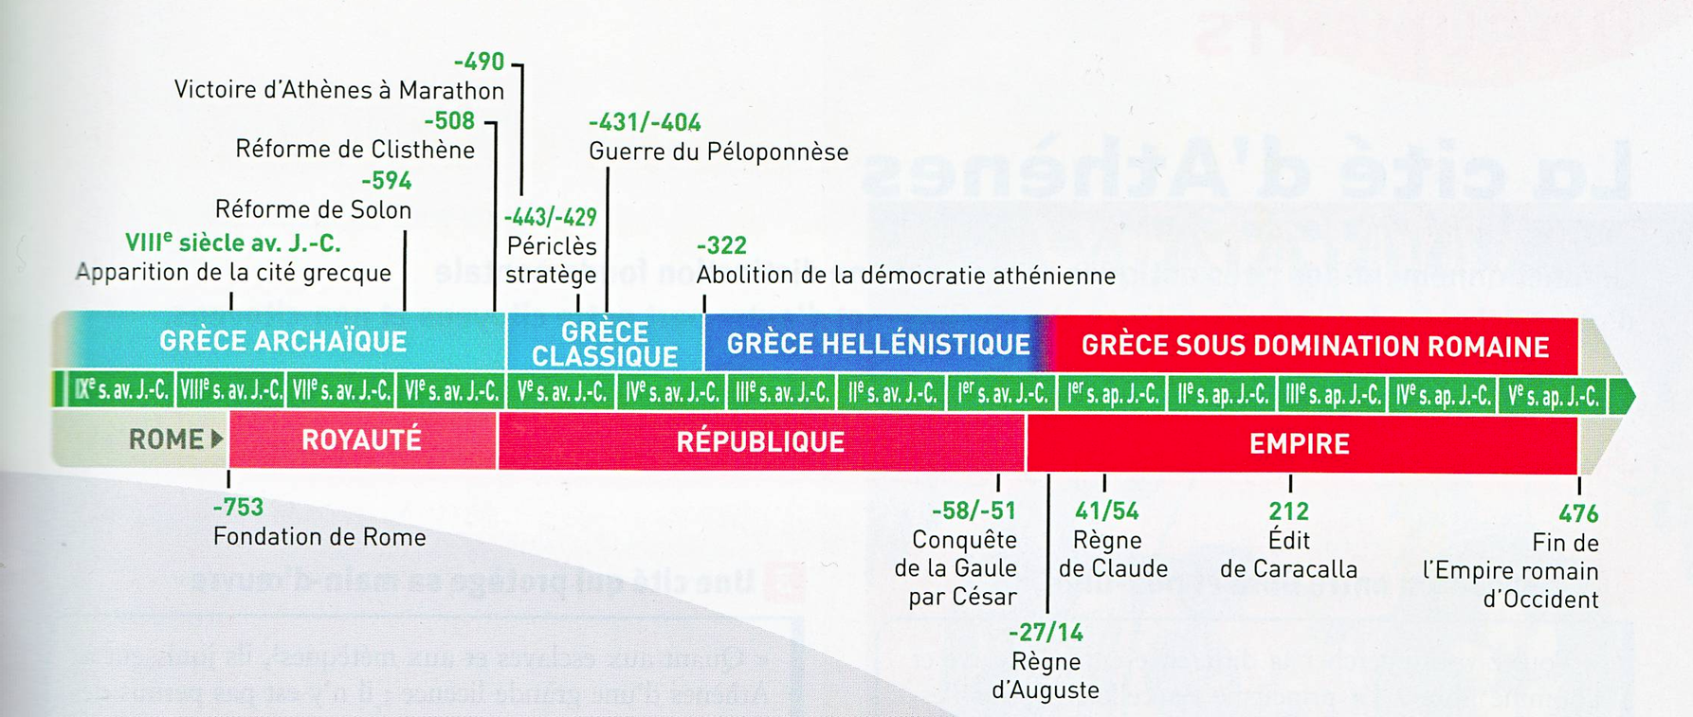
Quelques repères historiques : de la Grèce archaïque à la domination romaine
Grèce classique
= démocratie athénienne
Source : http://deforge.eklablog.com/

Slide 14
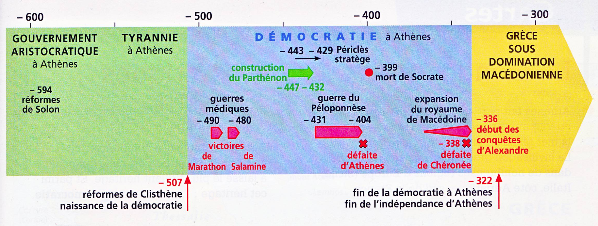
Quelques repères historiques : la démocratie marquée par la guerre
Source : http://deforge.eklablog.com/

Slide 15
La démocratie et l’Athènes classique
L’expérience démocratique à Athènes correspond à une période d’un peu moins de deux siècles.
Elle se déploie entre les réformes de Clisthène (-507) et l’abolition de la démocratie par les Macédoniens (-322).
C’est donc une expérience significativement longue, quoique provisoire à l’échelle de l’Histoire.

Slide 16
Plan de la deuxième séquence
2 La naissance de la démocratie à Athènes et ses critiques
2.1 La philosophie, fille rebelle de la démocratie?
2.2 Les réformes démocratiques : contre l’oligarchie et la monarchie
2.2.1 Repères chronologiques
2.2.2 Vers la démocratie : la proportion juste
2.2.3 Réforme territoriale et nouvelles institutions
2.2.4 Le nouvel esprit démocratique
2.3 Les difficultés et critiques de la démocratie
2.4 Lecture d’Aristophane

Slide 17
Athènes avant Solon : archontes et conseil de l’Aéropage
Les Athéniens étaient divisés en quatre tribus.
Les lois, appliquées par les magistrats, restaient orales.
Athènes est gouverné par neuf archontes.
Un Conseil de l’Aéropage regroupait les archontes sortis d’exercice (peut-être institué par Solon).

Slide 18
Athènes avant Solon : une société aristocratique
L’ensemble des magistrats étaient choisis par et parmi les familles aristocratiques les plus riches (les « Eupatrides ») : c’étaient de grands propriétaires fonciers qui recevaient de surcroît un sixième de la production des fermiers plus pauvres sous leur dépendance (les « hectémores »).
Cette situation très inégalitaire était à la source de graves tensions sociales qui furent arbitrées par Solon.

Slide 19
Solon face à la crise paysanne
A Athènes, le chemin vers la démocratie s’esquisse avec les réformes de Solon, vers 595 av. J.-C.
Solon est élu archonte en 594-593 av. J.-C.. Il fut considéré comme un des « Sept sages » de la Grèce.
Il fait face à une crise paysanne qui menace de dégénérer en guerre civile.
Il prend une mesure de libération des paysans asservis pour dette.

Slide 20
Les réformes de Solon, un pas vers la démocratie
Solon instaure un principe de répartition des charges politiques fondé non plus sur la naissance mais sur la fortune, à partir de quatre classes censitaires qu’il instaure, mesurées en fonction de la production agricole.
La quatrième de ces classes inclut les paysans les plus pauvres qui n'avaient auparavant aucune représentation. Précisons que les chevaliers forment la deuxième de ces quatre classes.
Solon met par écrit les principes de gouvernement de la Cité, où Conseil, Héliée et Ecclésia vont jouer un rôle de plus en plus important.

Slide 21
La découverte de la « proportion juste » (eunomia)
Les réformes de Solon s’inscrivent dans la perspective de l’eunomia, de la de la distribution équilibrée, associée la sôphrosunè, la tempérance.
Les différentes classes sociales, en fonction de leurs richesses, accèdent à des charges politiques plus ou moins importantes.
Cette « proportion juste » se démarque de l’hubris (la démesure) des riches et de la pleonexia (désir de s’accaparer toujours plus), mais ne peut pas encore être considérée comme pleinement démocratique.

Slide 22
Les réformes de Solon, un pas vers la démocratie
Avec les réformes de Solon, le règne de la proportion et de la loi s’instaure : ce n’est pas encore l’égalité arithmétique, mais c’est une égalité géométrique, proportionnelle qui est instituée : il y a un souci de justice qu’incarne la loi.
C’est une étape importante vers la démocratie.

Slide 23
Plan de la deuxième séquence
2 La naissance de la démocratie à Athènes et ses critiques
2.1 La philosophie, fille rebelle de la démocratie?
2.2 Les réformes démocratiques : contre l’oligarchie et la monarchie
2.2.1 Repères chronologiques
2.2.2 Vers la démocratie : la proportion juste
2.2.3 Réforme territoriale et nouvelles institutions
2.2.4 Le nouvel esprit démocratique
2.3 Les difficultés et critiques de la démocratie
2.4 Lecture d’Aristophane

Slide 24
La démocratie athénienne : entre fantasme et réalité
La démocratie athénienne a longtemps été dépréciée par la pensée politique, à cause de son instabilité, avant d’être idéalisée à partir du xix^{e} siècle.
Entre ces deux extrêmes, la réalité est plus complexe, ce qui invite à un jugement plus nuancé.
Voir le film

Slide 25
La démocratie athénienne : entre fantasme et réalité
D’APRÈS LE FILM VISIONNÉ :
- QUELS SONT LES PRINCIPES FONDAMENTAUX DE LA DÉMOCRATIE ATHÉNIENNE ?
- QUELLES EN SONT LES PRINCIPALES LIMITES, POUR UNE SENSIBILITÉ MODERNE ?

Slide 26
Les innovations caractéristiques de la démocratie athénienne
L’isonomie (en grec ancien ἰσονομία, « règle d'égalité ») est l'égalité citoyenne ou politique caractéristique de la démocratie athénienne.
L’isègorie est l’égalité de parole, droit pour chaque citoyen de prendre la parole de faire des propositions à l’Assemblée.

Slide 27
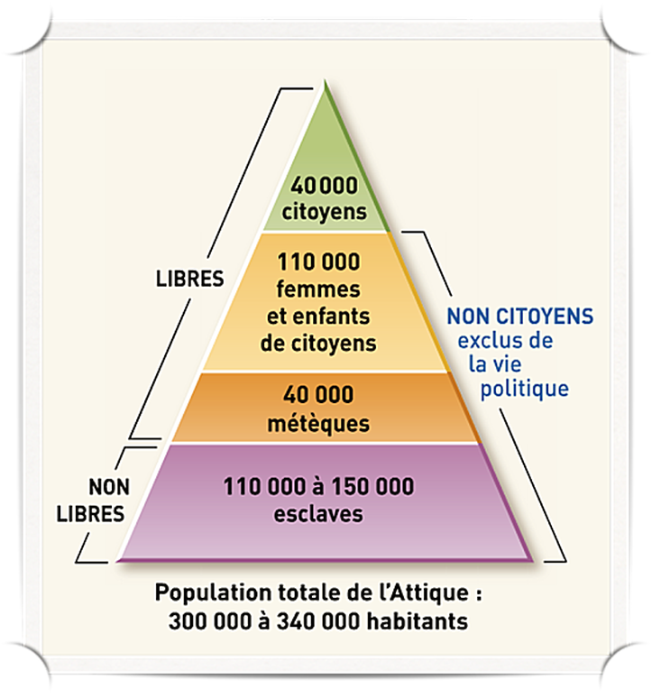
Une proportion minoritaire de citoyens à part entière
http://hist.geo.seconde.over-blog.com/article-la-democratie-athenienne-classe-de-seconde-113276411.htm

Slide 28
Les réformes de Clisthène
Pour qu’advienne la démocratie, il faudra que les réformes aillent plus loin que celles de Solon sur le chemin de l’égalité. Ce sont donc surtout les réformes de Clisthène en 508 av. J-C. qui introduisent la démocratie.
L’objectif de Clisthène était double :
empêcher le rétablissement de la tyrannie (renversement d’Hippias, fils de Pisistrate, en 510) ;
limiter l’influence de l’aristocratie.

Slide 29
L’isonomie, principe clé de la démocratie athénienne
Cette réforme remplace l’idéal aristocratique d’eunomie par l’idéal démocratique d’isonomie, terme qui signifie l’égalité politique des droits des citoyens.
Cet objectif est atteint à travers principalement deux mesures :
une réorganisation territoriale,
et la création d’institutions nouvelles.

Slide 30
La réorganisation territoriale et la création de dix grandes tribus
Auparavant, il y avait quatre grandes tribus, où quelques grandes familles se partageaient le pouvoir, sur fond de rivalités entre montagnards pauvres, classes moyennes de la ville et grands propriétaires fonciers.
Ces quatre tribus furent remplacées par dix tribus, ce qui créa une plus grande dispersion du pouvoir.
Chaque tribu est divisée en trois trytties : une située sur la côte, l’autre dans la ville, la dernière dans les terres.

Slide 31
Une réorganisation territoriale autour de l’unité de base du dème
Chaque tribu réalise donc un mélange des anciennes factions adverses.
Chaque tribu était représentée au Conseil des Cinq-Cents par cinquante de ses membres, avec une alternance par période de 36 jours.
L’unité géographique à laquelle le citoyen athénien est attaché s’appelle le dème. Chaque citoyen est nommé par le nom de son dème et celui de son père.
Point décisif : la possession de terres n’est plus la condition de la citoyenneté.
Chacun des 139 dèmes avait une assemblée qui l’administrait.

Slide 32
Une réorganisation territoriale pour limiter le pouvoir des familles aristocratiques
Le dème est l’unité de basse territoriale des réformes de Clisthène, dont les regroupements créent dix tribus.
Cette réorganisation avait pour but de réduire l’influence des grandes familles aristocratiques.

Slide 33
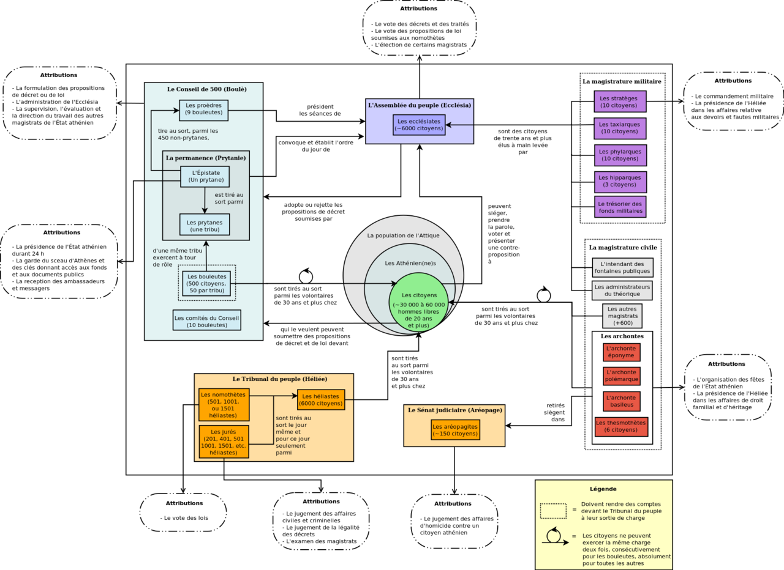
La réorganisation par Clisthène des institutions
Source : Wikipédia

Slide 34
Les institutions de la démocratie athénienne : l’Ecclésia
L’Ecclésia est, à Athènes, l’Assemblée des citoyens.
Elle vote les lois, le budget, la paix ou la guerre, l’ostracisme, elle tire au sort les bouleutes (présidents du conseil), les héliastes (membres des tribunaux), les dix archontes (magistrats qui dirigent la république) et élit les dix stratèges.
Elle était composée de tous les citoyens qui pouvaient participer aux quarante réunions par année en proposant des amendements.

Slide 35
Les institutions de la démocratie athénienne : la Boulè ou Conseil des Cinq-Cents
La Boulè comporte cinq cents membres, cinquante par tribus, tirés au sort annuellement, sans conditions de cens, à partir de listes préparées par les dèmes.
Cette institution a pour fonctions de :
préparer les séances de l’Ecclésia,
de rédiger les décrets,
de veiller à l’application de la loi.
C’est l’organe qui détient ce qu’on appellerait aujourd’hui le pouvoir exécutif.

Slide 36
Les institutions de la démocratie athénienne : le tribunal de l’Héliée
L'Héliée était le tribunal populaire.
Composé de 6 000 citoyens de plus de 30 ans (les héliastes), il était chargé de rendre la justice. Les membres de l'Héliée étaient désignés par tirage au sort tous les ans par l’Ecclésia.
Périclès a institué une indemnité journalière destinée à inciter les citoyens à participer aux tribunaux, le misthos.
En 425 av. J.-C., Cléon a porté cette allocation à trois oboles.

Slide 37
L’ostracisme, une mesure destinée à limiter le risque de guerre civile
Clisthène introduisit la mesure d’ostracisme pour éviter les guerres entre factions rivales, risquant de conduire à la guerre civile, la dislocation du corps social, la stasis.
L’ostracisme, sans déchoir l’individu de sa citoyenneté, le force à s’exiler pendant 10 ans.
La procédure d’ostracisme fut utilisée une quinzaine de fois pendant le Ve siècle.

Slide 38
Plan de la deuxième séquence
2 La naissance de la démocratie à Athènes et ses critiques
2.1 La philosophie, fille rebelle de la démocratie?
2.2 Les réformes démocratiques : contre l’oligarchie et la monarchie
2.2.1 Repères chronologiques
2.2.2 Vers la démocratie : la proportion juste
2.2.3 Réforme territoriale et nouvelles institutions
2.2.4 Le nouvel esprit démocratique
2.3 Les difficultés et critiques de la démocratie
2.4 Lecture d’Aristophane

Slide 39
Naissance d’une réflexion collective sur les mérites et limites de la démocratie
Avec la démocratie, nait le débat sur les mérites et limites de la démocratie : la démocratie est réflexive.
Dès Hérodote, qui est considéré comme le « père de l’Histoire » (expression de Cicéron), au v^{e} siècle av. J.-C., les mérites du « pouvoir du peuple » sont discutés, comparativement à ceux de l’oligarchie et de la monarchie.
L’oligarchie est incarnée par Sparte, la monarchie par l’empire perse.

Slide 40
Hérodote, Enquête, III, §80 : éloge de la démocratie
« Au contraire, le gouvernement du peuple, tout d'abord, porte le plus beau de tous les noms : isonomie. Puis, il ne s'y fait rien de ce que fait le monarque : on y obtient les magistratures par le sort, on y rend compte de l'autorité qu'on exerce, toutes les délibérations y sont soumises au public. J'opine donc pour que nous renoncions à la monarchie et que nous élevions le peuple au pouvoir ; car c'est dans le nombre que tout réside. »
Quels arguments en faveur de la démocratie donne le texte ? Parmi ces arguments, lesquels vous semblent être actuels ?

Slide 41
L’esprit de la démocratie selon Thucydide
Pour comprendre le nouvel esprit de ce régime démocratique, nous pouvons lire un extrait de « l’Oraison funèbre » prononcée en 431 par Périclès (texte plus tardif que le précédent), le grand homme de l’Athènes classique – au point qu’on a pu écrire que le Ve siècle était le siècle de Périclès –, un an après le début de la Guerre du Péloponnèse.
C’est un discours restitué par le grand historien Thucydide, dans son histoire de La guerre du Péloponnèse.
L’extrait se trouve l’édition GF des Cavaliers et de L’Assemblée des femmes d’Aristophane, dans le dossier à la page 272.

Slide 42
Les valeurs de la démocratie, selon Thucydide
« Notre constitution politique n’a rien à envier aux lois qui régissent nos voisins ; loin d’imiter les autres, nous donnons l’exemple à suivre. Du fait que l’État, chez nous, est administré dans l’intérêt de la masse et non d’une minorité, notre régime a pris le nom de démocratie. En ce qui concerne les différends particuliers, l’égalité est assurée à tous par les lois ; mais en ce qui concerne la participation à la vie publique, chacun obtient la considération en fonction de son mérite, et la classe à laquelle il appartient importe moins que sa valeur personnelle ; enfin, nul n’est gêné par la pauvreté et l’obscurité de sa condition sociale, s’il peut rendre des services à la cité. » (Thucydide, La guerre du Péloponnèse, II, XXXVII)
Dans cet extrait, comment s’articulent la liberté et l’égalité ?

Slide 43
Les valeurs de la démocratie, selon Thucydide
« Notre constitution politique n’a rien à envier aux lois qui régissent nos voisins ; loin d’imiter les autres, nous donnons l’exemple à suivre. Du fait que l’État, chez nous, est administré dans l’intérêt de la masse et non d’une minorité, notre régime a pris le nom de démocratie. En ce qui concerne les différends particuliers, l’égalité est assurée à tous par les lois ; mais en ce qui concerne la participation à la vie publique, chacun obtient la considération en fonction de son mérite, et la classe à laquelle il appartient importe moins que sa valeur personnelle ; enfin, nul n’est gêné par la pauvreté et l’obscurité de sa condition sociale, s’il peut rendre des services à la cité. » (Thucydide, La guerre du Péloponnèse, II, XXXVII)

Slide 44
Plan de la deuxième séquence
2 La naissance de la démocratie à Athènes et ses critiques
2.1 La philosophie, fille rebelle de la démocratie?
2.2 Les réformes démocratiques : contre l’oligarchie et la monarchie
2.3 Les difficultés et critiques de la démocratie
2.4 Lecture d’Aristophane

Slide 45
Plan de la deuxième séquence
2 La naissance de la démocratie à Athènes et ses critiques
2.1 La philosophie, fille rebelle de la démocratie?
2.2 Les réformes démocratiques : contre l’oligarchie et la monarchie
2.3 Les difficultés et critiques de la démocratie
2.3.2 Les difficultés de la démocratie : apathie, leadership, instabilité
2.3.3 Le point de vue de Platon : défaut de vérité de la démocratie
2.3.4 Le point de vue d’Aristote : régime juste et régime déviant
2.4 Lecture d’Aristophane

Slide 46
Les difficultés structurelles de la démocratie
Quelles sont, à votre avis, les principales menaces qui pèsent sur la démocratie athénienne ? Et sur nos démocraties modernes ?

Slide 47
L’apathie démocratique : le manque d’implication des citoyens
A Athènes, le tribunal populaire de l’Héliée est composé d’environ 6000 citoyens de plus de trente ans, tirés au sort annuellement. Mais il est parfois déserté.
De même, à l’Assemblée, les séances ordinaires ne pouvaient compter que 1500 personnes sur les 40 000 membres de l’Ecclésia.
Deux difficultés se posent :
Le manque à gagner économique d’une journée de travail perdue.
Un enjeu géographique pour les citoyens qui habitent des dèmes éloignés.

Slide 48
La « solution » du misthos
Face à ces difficultés, Périclès instaure une compensation, le misthos, pour les héliastes (participants au tribunal de l’Héliée).
Partant d’un principe qu’on peut juger légitime, notamment limiter le clientélisme ou la dépendance à l’égard de riches hommes politiques, le misthos comporte le risque de dévoyer l’esprit de la démocratie, faisant de l’activité publique qui est un devoir du citoyen l’équivalent d’une activité mercantile.
Le misthos est, dans une perspective démagogique, augmenté par Cléon.
Aristophane n’aura de cesse de critiquer ce travers.

Slide 49
Le misthos en question
Le misthos offre une solution apparemment légitime à un problème démocratique – les obstacles financiers et géographiques à la participation politique.
De surcroît, il limite le risque de clientélisme.
Le misthos est néanmoins critiqué par de nombreux auteurs parmi lesquels Aristophane : il risquerait de dévoyer la démocratie.

Slide 50
L’influence du leader : l’exemple de Périclès
Périclès a dominé la vie politique à Athènes au temps de sa splendeur. On parle du « siècle de Périclès » pour évoquer l’Athènes classique du Ve siècle.
On lui doit une politique de grands travaux qui ont permis d’embellir Athènes, tout en donnant du travail au plus grand nombre.
Le peuple, versatile, frappe Périclès d’une forte amende dans un procès politique, puis le fait revenir en l’élisant stratège.
Il meurt de la peste en 429, la guerre en est encore à ses débuts. Il porte une responsabilité dans l’entrée en guerre contre Sparte, la guerre du Péloponnèse.

Slide 51
Le « procès des stratèges » ou l’instabilité démocratique
Selon Xénophon, le « procès des stratèges » eut lieu en -406.
Huit des dix membres du collège des stratèges furent accusés, après la victoire navale des îles Arginuses, d’avoir manqué à leur devoir sacré.
Ils n’avaient pas repêché les survivants et les corps des membres d’équipage tués lorsque les navires avaient été coulés par l’ennemi. Ils plaidèrent qu’une tempête les en avait empêchés.
Ils furent condamnés à mort : six d’entre eux qui se trouvaient à Athènes furent exécutés.
Les Athéniens le regrettèrent peu après et firent exécuter les accusateurs.

Slide 52
Les tentatives de renversement du pouvoir
Il y eut deux tentatives majeures de renversement du pouvoir :
en 411 le régime des Quatre-Cents,
et en 403, le gouvernement des « Trente tyrans », auquel furent associés des disciples de Socrate.
Ces deux moments furent suivis par le rétablissement de la démocratie, qui montra à ces occasions sa fragilité, mais aussi sa résilience.

Slide 53
Les difficultés de la démocratie athénienne
La démocratie athénienne, instable, s’était révélée dépendante de la personnalité exceptionnelle de Périclès ; après sa mort, elle connut de graves difficultés.
Régime soumis à différents types de crises, elle fit néanmoins preuve de résilience, en surmontant ses renversements.

Slide 54
Plan de la deuxième séquence
2 La naissance de la démocratie à Athènes et ses critiques
2.1 La philosophie, fille rebelle de la démocratie?
2.2 Les réformes démocratiques : contre l’oligarchie et la monarchie
2.3 Les difficultés et critiques de la démocratie
2.3.1 Naissance d’une réflexion sur la démocratie chez Hérodote
2.3.2 Les difficultés pratiques de la démocratie : apathie, leadership, instabilité
2.3.3 Le point de vue de Platon : défaut de vérité de la démocratie
2.3.4 Le point de vue d’Aristote : régime juste et régime déviant
2.4 Lecture d’Aristophane

Slide 55
La critique platonicienne de la démocratie
La mort de Socrate en -399, et plus encore les conditions de son procès, ont été déterminantes dans la formation intellectuelle de Platon.
C’est le manque de sagesse qui est la cause des désordres privés et publics, et la philosophie constitue, selon Platon, la solution à ces désordres.
La démocratie, pour Platon, en donnant la parole à n’importe qui, est un obstacle à ce que la Cité se conforme à un idéal de sagesse.

Slide 56
La critique platonicienne de la démocratie
Pour Platon, la philosophie doit donc guider la politique :
« […] le genre humain ne mettra pas fin à ses maux avant que la race de ceux qui, dans la rectitude et la vérité, s’adonnent à la philosophie n’ait accédé à l’autorité politique » (Lettre VII, 326a-c)
C’est une conviction bien peu démocratique qu’exprime ici Platon.

Slide 57
L’utopie platonicienne : la domination de l’âme sur le corps
La République, selon Platon, doit être organisée selon le principe suivant : chaque individu doit se consacrer à la tâche qui lui est la plus appropriée.
Ce modèle est calqué sur celui de la domination de l’âme sur le corps : il y a donc homologie entre macrocosme et microcosme.

Slide 58
L’utopie platonicienne : les trois classes correspondant aux trois parties de l’âme
Trois classes composent la cité, comme l’âme a elle-même trois parties.
Au sommet de cette organisation se trouve le philosophe roi. Une minorité, issue de la classe des gardiens, est semblable à la partie rationnelle de l’âme, elle a reçu une éducation philosophique.
Le reste des gardiens constitue une classe correspondant au domaine affectif de l’âme, le thumos, siège du « cœur » ou du courage.
Enfin, la troisième classe, formée d’artisans et de laboureurs, se rapporte à toutes les formes du désir dans l’âme, l’epithumia.

Slide 59
La faiblesse de la démocratie selon Platon
La justice, pour Platon, repose sur ce bon ordonnancement de la cité.
Le plus grand défaut de la démocratie, selon Platon, est d’ignorer la compétence politique et de faire du tirage au sort la source de la légitimité: la démocratie ne serait pas fondée en vérité.
Le développement naturel de la démocratie est pour Platon la tyrannie, car le peuple ne supporte plus sa liberté et se choisit un protecteur.
Dans des ouvrages ultérieurs, notamment Les lois, Platon a évolué : il ne semble plus faire du philosophe qu’un conseiller des gouvernants.

Slide 60
L’homme démocratique, selon Platon
« Il vit donc, repris-je, au jour le jour et s’abandonne au plaisir qui se présente. Aujourd’hui il s’enivre au son de la flûte, demain il boira l’eau claire et jeûnera ; tantôt il s’exerce au gymnase, tantôt il est oisif et n’a souci de rien, tantôt il semble plongé dans la philosophie. Souvent il s’occupe de politique, et, bondissant à la tribune, il dit et il fait ce qui lui passe par l’esprit ; lui arrive-t-il d’envier les gens de guerre ? le voilà devenu guerrier ; les hommes d’affaires ? le voilà qui se lance dans le négoce. Sa vie ne connaît ni l’ordre ni la nécessité, mais il l’appelle agréable, libre, heureuse, et lui reste fidèle. » (République, VIII, 662a, trad. R. Baccou)

Slide 61
L’homme démocratique, selon Platon
Qu’est-ce que vous remarquez dans le portrait qui est dressé ici du citoyen en démocratie ?
Que lui reproche Platon ? pour quelles raisons, à votre avis ?

Slide 62
L’héritage politique de Platon
La pensée politique de Platon sera, dans toute la tradition intellectuelle occidentale jusqu’au XXe siècle, l’enjeu de débats.
Ceux qui dirigent la République doivent-ils être sélectionnés selon leurs qualités, au risque de l’oppression (selon quels critères, qui en décide, qui évalue ?), ou bien le pouvoir doit-il être démocratiquement accessible à tous, au risque de l’incompétence voire du désordre ?

Slide 63
Plan de la deuxième séquence
2 La naissance de la démocratie à Athènes et ses critiques
2.1 La philosophie, fille rebelle de la démocratie?
2.2 Les réformes démocratiques : contre l’oligarchie et la monarchie
2.3 Les difficultés et critiques de la démocratie
2.3.1 Naissance d’une réflexion sur la démocratie chez Hérodote
2.3.2 Les difficultés pratiques de la démocratie : apathie, leadership, instabilité
2.3.3 Le point de vue de Platon : défaut de vérité de la démocratie
2.3.4 Le point de vue d’Aristote : régime juste et régime déviant
2.4 Lecture d’Aristophane

Slide 64
Les régimes politiques et leur déviation selon Aristote
Pour Aristote, « l’homme est par nature un animal politique » (Politiques, I, 2). L’anthropologie d’Aristote est moins pessimiste que celle de Platon.
Tous les régimes sont convenables lorsqu’ils prennent en considération l’intérêt commun.
A l’inverse tous sont mauvais quand ils le négligent, c’est-à-dire quand intervient une « déviation ».
Voir l’extrait des politiques d'Aristote qui présente les trois régimes et leur déviation, dans l'Edition gf des cavaliers, p. 269-270.

Slide 65
Tableau des trois régimes politiques et de leur déviation, selon Aristote
 | Gouvernement d’un seul | Gouvernement de quelques uns | Gouvernement du plus grand nombre
Constitution droite (souci de l’intérêt commun) | Royauté | Aristocratie | Politéia (trad. « république » ou « gouvernement constitutionnel »)
Contrefaçon (souci de l’intérêt particulier) | Tyrannie | Oligarchie | Démocratie

Slide 66
Une valorisation relative de la politeia, aux dépens de la démocratie
Plusieurs points importants :
Le terme de « démocratie » est péjoratif, pour Aristote, puisqu’il renvoie à une forme dégradée de gouvernement politique, servant non l’intérêt de tous, mais seulement des classes défavorisées, et ne respectant pas l’autorité des lois.
Mais il existe une forme positive de gouvernement de classes moyennes, qu’il appelle Politeia.
Cette forme, toutefois, n’a pas de privilège spécifique, par rapport à la royauté et à l’aristocratie.

Slide 67
Plan de la deuxième séquence
2 La naissance de la démocratie à Athènes et ses critiques
2.1 La philosophie, fille rebelle de la démocratie?
2.2 Les réformes démocratiques : contre l’oligarchie et la monarchie
2.3 Les difficultés et critiques de la démocratie
2.4 Lecture d’Aristophane

Slide 68
Plan de la deuxième séquence
2 La naissance de la démocratie à Athènes et ses critiques
2.1 La philosophie, fille rebelle de la démocratie?
2.2 Les réformes démocratiques : contre l’oligarchie et la monarchie
2.3 Les difficultés et critiques de la démocratie
2.4 Lecture d’Aristophane
2.4.1 Présentation d’Aristophane et de la comédie ancienne
2.4.2 Les Cavaliers
2.4.3 L’Assemblée des femmes

Slide 69
Le contexte politique : une période trouble
Aristophane commence sa carrière au début de la Guerre du Péloponnèse, qui oppose Athènes à Sparte, de constitution surtout oligarchique. C’est donc aussi une guerre idéologique.
Athènes avait fondé la Ligue de Délos pour se défendre contre l’empire Perse, et s’est appuyée sur elle pour mener une politique impérialiste.
C’est une période troublée pour le peuple athénien, qui met fin à la période la plus glorieuse d’Athènes.
VOIR PAGES 22-23 DE L’INTRODUCTION À L’ÉDITION GF, VOUS AVEZ UN EXCELLENT RÉSUMÉ DES ENJEUX POLITIQUES DES PIÈCES D’ARISTOPHANE.

Slide 70
La vie et la carrière d’Aristophane
Aristophane est un poète comique grec du v^{e} siècle av. J.-C., athénien de naissance, né vers 445 av. J.-C. et mort entre 385 et 375 av. J.-C. Aristophane commence jeune à écrire des pièces de théâtre, mais d’abord sous un prête-nom, parce que ses pièces sont très satiriques.
Il devient célèbre : on se souvient que Platon avait fait d’Aristophane un des personnages du Banquet.
Une partie de son œuvre à elle seule représente ce qui nous reste de l'Ancienne Comédie. On appelle « comédie ancienne » la production théâtrale comique du v^{e} siècle et du début du iv^{e} siècle av. J.-C. à Athènes.

Slide 71
La « comédie ancienne » : une portée politique
La« comédie ancienne » se mêle de politique, c’est une de ses spécificités. Elle présente un problème grave qui survient dans la Cité, et celui qui y remédie n’est pas un héros, mais un vaurien.
C’est là une différence majeure d’avec la tragédie, plus ancienne que la comédie, et que la comédie parodie souvent en utilisant tous les registres de langage, du plus élevé au plus familier.

Slide 72
La « comédie ancienne » : Aristophane, seul auteur dont nous avons conservé des pièces
Aristophane n’est pas l’inventeur de cette forme de comédie, qui se pratiquait déjà depuis un certain nombre d’années.
Mais nous n’avons conservé que des fragments des poètes comiques qui ont précédé Aristophane.
Aristophane aurait écrit plus de quarante pièces, il ne nous en est parvenu que onze d’entre elles.
Nous n’avons donc accès qu’à une petite partie de ce qui se nomme « comédie ancienne ».

Slide 73
La « comédie ancienne », dérivée du cômos
La comédie ancienne prend la suite de ce qu’on appelait le cômos. C’était un cortège carnavalesque qui parcourait les faubourgs d’Athènes en l’honneur du dieu Dionysos.
Dans le monde grec classique, les phallophories, étaient des processions solennelles en l'honneur de Dionysos, dans lesquelles on transportait un énorme phallus de bois, accompagnant le cortège, avec chants typiques.

Slide 74
Le théâtre à Athènes : une institution qui rassemble la communauté
A l’époque d’Aristophane, il y avait principalement deux moments dans l’année pour le théâtre :
la fin du mois de janvier, c’étaient les Lénéennes ;
la fin de mois de mars, les Grandes Dionysies.
Les festivités duraient plusieurs jours, les concours théâtraux intervenaient à la fin, d’abord le concours tragique, puis le concours comique.
Ces fêtes étaient des occasions importantes, c’était un devoir citoyen d’y assister.

Slide 75
Le rôle civique du théâtre à Athènes
Un haut magistrat est en charge du bon déroulement du concours, en choisissant les poètes en compétition qui écrivent une pièce pour l’occasion, ainsi que les acteurs.
Pour chaque poète est désigné un chorège qui paie les frais de répétition du chœur, ainsi que les masques et costumes des acteurs, et le banquet en cas de victoire du poète. C’est le principe des liturgies, des contributions financières privées à la vie de la cité.
La chorégie pouvait servir des ambitions politiques, c’était une charge prestigieuse.

Slide 76
Des comédiens non professionnels
Les représentations avaient lieu sur l’Acropole, au théâtre de Dionysos, qui pouvait accueillir plus de 15 000 personnes.
Les acteurs n’étaient pas professionnels, et c’étaient tous des hommes, qui jouaient donc les rôles de femme. Il y avait au maximum trois ou quatre acteurs sur scène, chacun devant donc jouer plusieurs rôles.
Les acteurs portaient des masques.

Slide 77
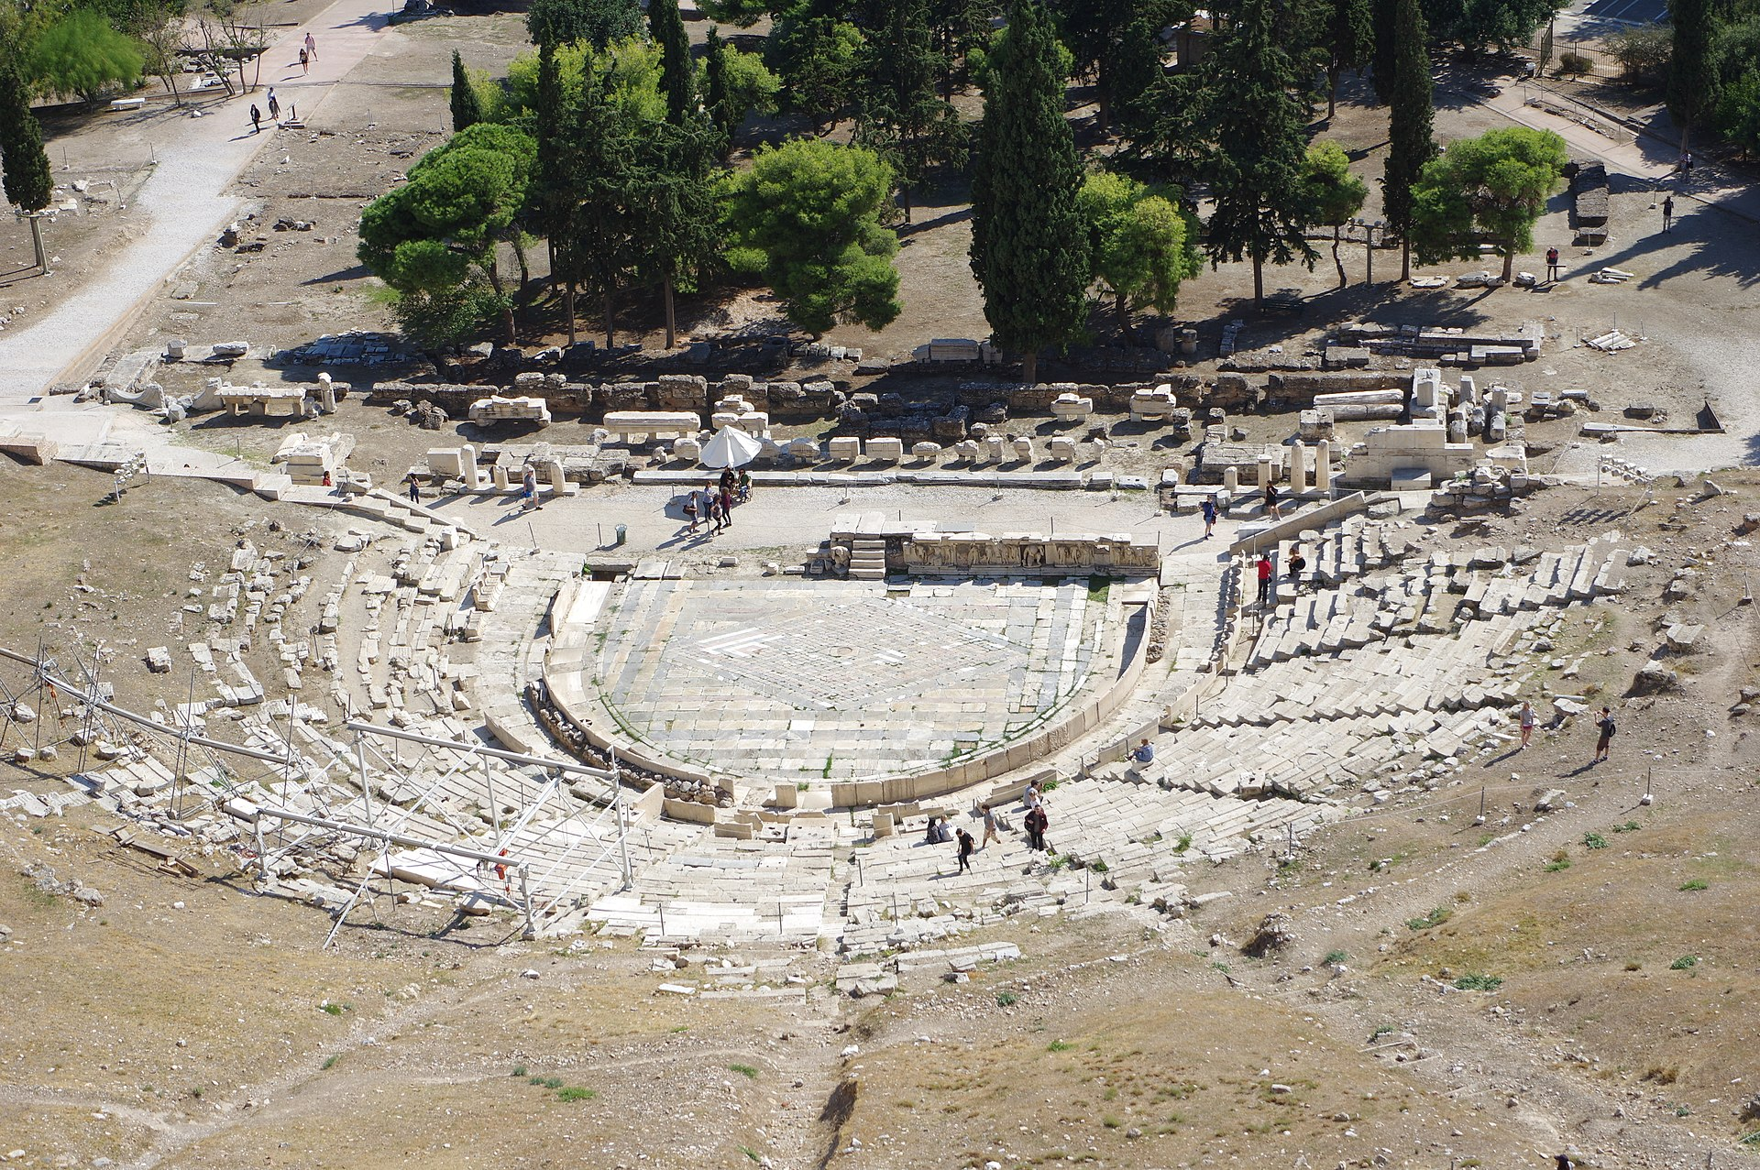
Le théâtre de Dionysos
Source : Wikipédia

Slide 78
Les moments d’une comédie ancienne (1)
Dans ses grandes lignes, le schéma-type de la comédie ancienne se présente ainsi :
le prologue, généralement dit par un ou deux esclaves, permet d'exposer la situation et le thème au début de la pièce.
puis c'est le parodos, l'entrée du chœur formé de vingt-quatre choreutes sous la direction d'un chef de chœur, le coryphée. Ces choreutes sont des chanteurs et danseurs.
l’agôn est la scène de combat ou de duel qui oppose deux personnages ou deux camps dans un long débat rhétorique.

Slide 79
Les moments d’une comédie ancienne (2)
la parabase, généralement située vers le milieu de la pièce, correspond à une sorte d'entracte. Les choreutes, restés seuls en scène, ayant ôté leur costume et leur masque, exposent directement aux spectateurs les intentions de l'auteur.
l’exodos correspond à la sortie du chœur ; c'est un finale chanté et dansé.

Slide 80
Plan de la deuxième séquence
2 La naissance de la démocratie à Athènes et ses critiques
2.1 La philosophie, fille rebelle de la démocratie?
2.2 Les réformes démocratiques : contre l’oligarchie et la monarchie
2.3 Les difficultés et critiques de la démocratie
2.4 Lecture d’Aristophane
2.4.1 Présentation d’Aristophane et de la comédie ancienne
2.4.2 Les Cavaliers
2.4.3 L’Assemblée des femmes

Slide 81
Présentation des Cavaliers
Les Cavaliers sont la quatrième pièce écrite par Aristophane, en -424.
Avec Les cavaliers, il gagne pour la seconde fois de suite le premier prix de comédie aux Lénéennes, tandis que Cléon, visé par la pièce, le menace d’un procès.

Slide 82
Les Cavaliers face au démagogue Cléon
Le personnage central de la pièce est identifié au démagogue Cléon. C’était une des figures les plus connues à Athènes, il était favorable à la guerre alors qu’Aristophane y était opposé.
Aristophane et Cléon étaient en conflit.
« À l'occasion de la création d'une autre pièce d'Aristophane, Les Babyloniens (-426), Cléon l'avait poursuivi pour calomnie envers la cité. Aristophane lui avait promis qu'il se vengerait, notamment dans la pièce Les Acharniens (-425). Ce fut chose faite avec Les Cavaliers. » (Wikipédia)

Slide 83
Cléon, une figure de va-t-en-guerre
Peu après le début de la guerre du Péloponnèse, en -427, Cléon proposa une loi impliquant un châtiment sévère envers une alliée rebelle d'Athènes, Mytilène, qui comprend, entre autres, l'exécution de tous ses hommes adultes et l'asservissement de tous ses femmes et enfants ; la loi est révoquée le jour suivant, malgré son opposition.

Slide 84
Cléon, une figure populaire grâce à une victoire militaire
Juste avant Les Cavaliers, Cléon était devenu très populaire.
Cléon avait blâmé les généraux athéniens pour leur procrastination et leur incompétence, et remplacé Nicias à temps pour assister Dèmosthène dans sa victoire à la Bataille de Sphactérie.
Aristophane reproche à Cléon de s’être approprié les mérites de la victoire, découlant de la victoire de Pylos, remportée par Dèmosthène.

Slide 85
Une légitimité remise en cause par Aristophane dans Les Cavaliers
« Et puis, à peine avons-nous fini, l’un ou l’autre, de préparer quelque chose pour notre maître, que ce Paphlagonien nous l’enlève pour lui en faire hommage. Dernièrement encore, à Pylos, j’avais préparé un pain de Laconie, et voilà que ce maître fourbe me l’escamote en passant au pas de course, pour aller lui-même offrir à Dèmos ce que j’avais pétri de mes propres mains. » (p. 52)

Slide 86
Cléon, une figure populaire grâce à l’augmentation du misthos
Cléon augmente plus tard le tribut des États alliés, et fait passer la compensation des jurés de deux à trois oboles par jour, c’est le triobole évoqué dans la pièce (v. 74).
Aristophane n’aura de cesse de critiquer cette institution de la misthophorie et a fortiori le triobole proposé par Cléon.

Slide 87
Cléon, une cible bien identifiée dans la pièce
Le personnage qu’on peut identifier à Cléon est bien le Paphlagon, ce que montre le passage suivant, tandis que Dèmosthène cherche à rassurer le Charcutier qui craint d’affronter ce Paphlagon :
« Du reste, ne crains rien. Ce n’est pas tout à fait lui. Nul fabricant de masques n’a consenti à le reproduire tel qu’il est, tant il est affreux à voir. Malgré tout, on le reconnaîtra fort bien, le public étant composé de gens intelligents. » (p. 67)
Malgré cette précaution transparente, le nom de Cléon est explicitement mentionné dans la pièce (une seule fois).

Slide 88
Les autres personnages et la situation initiale (1)
Les deux serviteurs, qui n’ont pas de nom, personnifient deux personnages très importants à Athènes à l’époque, Dèmosthène (le premier serviteur) et Nicias (le second serviteur).
Nicias et Dèmosthène s'enfuient d'une maison à Athènes, se plaignant d'une rouste qu'ils viennent de recevoir de leur maître, Dèmos, et maudissant leur camarade esclave, Cléon, qui serait la cause de leurs ennuis.
Dèmos est un personnage qui incarne ici le peuple athénien, c’est un jeu de mot évident.

Slide 89
Les autres personnages et la situation initiale (2)
Nicias et Dèmosthène volent des oracles et apprennent que Cléon est destiné à diriger la cité, mais que son destin est d’être remplacé par un marchand de boudins.
Un marchand de boudin, Agoracritos, passe justement près de là, et Dèmosthène l’informe de sa destinée. Au début, il ne veut pas croire Dèmosthène.
Que penser de cet oracle ? De cette liste de quatre marchands destinés à diriger la cité ?

Slide 90
Cléon contre le charcutier (1)
Dèmosthène essaie de convaincre le charcutier du rôle clé qu’il est amené à jouer pour vaincre Cléon :
« Le Charcutier – Veux-tu me dire comment, moi, marchand de boudins, je puis devenir un jour ce qui s’appelle un personnage [important] ?
Premier serviteur (Dèmosthène) – Mais c’est justement pour cela que tu vas le devenir ; parce que tu n’es qu’un propre à rien, un pur produit de l’agora, un audacieux coquin.

Slide 91
Cléon contre le charcutier (2)
Le Charcutier – Je ne pense pas être digne d’une telle puissance.
Premier serviteur (Dèmosthène) – Malheur ! Qu’est-ce qui te fait dire que tu n’en es pas digne ? Aurais-tu par hasard quelque chose d’honnête sur la conscience ? Tes parents seraient-ils d’honnêtes gens ?
Le Charcutier – Fichtre non ! des gueux, pas autre chose.
Premier serviteur (Dèmosthène) – Mortel béni du sort, te voilà richement doué pour la politique.

Slide 92
Cléon contre le charcutier (3)
Le Charcutier – Mais, mon bon, je n’ai pas fait ça d’études. Je connais mes lettres, et encore tant bien que mal.
Premier serviteur (Dèmosthène) – Voilà ton seul défaut, de les connaître « tant bien que mal ». Pour gouverner le peuple, il ne faut pas un homme pourvu d’une bonne culture et d’une bonne éducation. Il faut un ignorant doublé d’un coquin. Aussi aurais-tu tort de refuser ce que t’offrent les dieux par la voix des oracles. »

Slide 93
Cléon contre le charcutier (4)
Quelles sont les qualités requises pour gouverner le peuple, selon le premier serviteur ? Quels sont les aspects comiques ? comment La critique politique est-elle exprimée ?

Slide 94
Le portrait du démagogue (1)
Ensuite, Dèmosthène lit l’oracle au charcutier, c’est une parodie d’oracle de Delphes, dont se servait les démagogues.
Le dialogue reprend, et Aristophane en rajoute, dans le portrait peu flatteur du démagogue, à travers une longue métaphore filée comparant charcuterie et politique :
« Le Charcutier – Eh bien, l’oracle me plaît. Mais je ne vois pas comment je serais capable de gouverner le peuple.

Slide 95
Le portrait du démagogue (2)
Premier serviteur (Dèmosthène) – Rien de plus bête. Ne cesse pas de faire ce que tu fais. Tu n’as qu’à tripatouiller les affaires, les boudiner toutes ensemble, et quant au peuple, pour te le concilier, il suffit que tu lui fasses une agréable petite cuisine de mots. Pour le reste, tu as ce qu’il faut pour le mener, savoir : une voix de canaille, une origine misérable, des manières de vagabond. Je te dis que tu as tout ce qu’il faut pour la politique. »

Slide 96
Le portrait du démagogue (3)
Aristophane pointe ici un des enjeux de la démocratie, l’accès aux pouvoirs de démagogues sans scrupule.
Il accentue ici le trait pour produire un effet comique.

Slide 97
Poursuite du duel entre Cléon et Agoracritos (1)
Le prologue prend fin, c’est le début du parodos, avec l’entrée du chœur.
Cléon est appréhendé par le chœur qui incarne les cavaliers d‘Athènes.
Le coryphée, le chef du chœur, énonce tout ce qui est reproché à Cléon. Il l'accuse de manipuler les institutions de la démocratie à des fins personnelles.
S’ensuit une joute entre Créon et le marchand de boudin. C’est l’agôn. Chacun s’accuse mutuellement de nuire aux intérêts de la Cité. Les deux personnages rivalisent d’effronterie

Slide 98
Poursuite du duel entre Cléon et Agoracrite (2)
Les cavaliers déclarent vainqueur le marchand de boudin ; Cléon se précipite alors à la Boulè afin d'accuser tout le monde de trahison.
Le marchand de boudin se lance à sa poursuite et l’action s'interrompt pour une parabase, durant laquelle le Chœur s'avance pour s'adresser au public au nom de l'auteur.

Slide 99
Poursuite du duel entre Cléon et Agoracrite (3)
Les cavaliers livrent ensuite un discours en l'honneur des anciens, suivi d'un éloge des chevaux qui ont fourni une performance héroïque lors du récent assaut amphibie de Corinthe.
De retour à l'intrigue, le marchand de boudin rapporte aux cavaliers sa bataille avec Cléon pour le contrôle du Conseil. Il a vaincu Cléon.
Le récit du Charcutier montre une surenchère de démagogie, et notamment des promesses de don de nourriture, pour plaire au Conseil des Cinq-cents.

Slide 100
Poursuite du duel entre Cléon et Agoracrite (4)
Indigné par sa défaite, Cléon se lance sur la scène et défie le marchand de boudin de se présenter contre lui devant l’Assemblée, l’Ecclésia incarné par le personnage de Dèmos. Il accepte le défi.
Ils l’appellent et s'affrontent en flatteries envers lui comme le feraient des rivaux pour l'affection d'un éromène. Se répète donc le même mécanisme comique, non plus devant les Cavaliers, non plus devant le Conseil, mais devant Dèmos.

Slide 101
Le démagogue comparé à une mauvaise nourrice
Le Paphlagonien révèle à nouveau ses intentions démagogiques dans le passage suivant (p. 101) :
Le Charcutier – Cette prétention de croire que tu mènes le peuple à ta guise !
Le Paphlagonien – C’est que je connais les appâts auxquels il se laisse prendre.
Le Charcutier – Oui, tu agis à son égard comme les mauvaises nourrices ; tu ne lui donnes que la moindre portion de ce que tu as mâché, après en avoir avalé toi-même les trois-quarts.

Slide 102
La critique des va-t-en-guerre (1)
Le Charcutier met en avant le rôle de Cléon dans la poursuite de la guerre et les souffrances infligées aux Athéniens.
On sait que c’était là la position d’Aristophane qui dénonçait les va-t-en-guerre.
Alors que Cléon avance pour motif la grandeur d’Athènes et le leadership sur tout le Péloponnèse, le Charcutier met en avant ses supposément réelles motivations : les rapines liées à la guerre, comme source d’enrichissement

Slide 103
La critique des va-t-en-guerre (2)
Le Charcutier ajoute (p. 109) :
« Tu veux d’autre part que la guerre et les fumées de l’incendie cachent tes canailleries au regard de Dèmos, et que le besoin l’oblige à attendre, en bayant après toi, le salaire qu’il lui faut pour vivre. »
COMMENT COMPRENEZ-VOUS CE PASSAGE ? PRÉCISÉMENT, QUELS SONT LES DEUX REPROCHES FAITS À CLÉON ?

Slide 104
La manipulation criminelle de charges onéreuses
Les menaces de Cléon adressées au Charcutier sont de bons enseignements sur le fonctionnement de la démocratie athénienne (p. 118) :
« Je m’en vais te faire nommer triérarque à tes frais. On te donnera un vieux bateau qui nécessitera des radoubages et des dépenses continuelles, et je m’arrangerai pour qu’on te livre des voiles pourries. »
Le triérarque était un riche citoyen obligé en temps de guerre d’armer à ses frais une trière, un navire à trois rangs de rameurs.

Slide 105
Surenchère comique et satire politique
Le Charcutier, sans doute, ne vaut pas mieux que Cléon, et la surenchère entre les deux produit deux effets distincts :
un effet comique d’exagération, avec des accusations qui sont parfois absurdes,
un effet de satire politique.
Les deux aspects sont souvent liés, quand par exemple Dèmos pense que le don d’une tunique est supérieur à celui du Pirée, fortifié par le grand homme d’État athénien Thémistocle, héros de la seconde guerre médique.

Slide 106
Le portrait du peuple : une naïveté…
Aristophane expose les travers du peuple (p. 135), quand le Chœur dit :
« O Dèmos, tu possèdes en vérité un splendide pouvoir ; l’humanité tout entière te craint comme un tyran. Hélas ! On te mène facilement et tu aimes les flatteries qui te dupent. Tu restes toujours bouche bée devant les beaux parleurs ; ton bon sens alors t’abandonne et te plante sur place. »

Slide 107
… toute relative
Et lui répond Dèmos :
« Moi, si je fais la bête, c’est volontairement. Pourvu que j’aie plaisir d’absorber ma pâtée quotidienne, j’accepte de nourrir un fripon qui me gouverne et, quand il en a plein jusque-là, alors je le fais sauter et je tape dessus. »
qu’aristophane nous dit-il ici des attentes du peuple ? comment qualifier une telle attitude ?

Slide 108
La défaite de Cléon (1)
Le marchand de boudin remporte les deux épreuves en surpassant Cléon par son absence de vergogne, en volant notamment le lièvre que Cléon s’apprêtait à offrir à Dèmos qui lui dit (p. 142) :
« Tu peux disposer. Je ne puis manifester de gratitude qu’à l’égard de celui qui m’a servi. »
COMMENT COMPRENDRE LA RÉACTION DE DÈMOS À L’ÉGARD DE CLÉON ? QUI LA CRITIQUE VISE-T-ELLE ICI ?

Slide 109
La défaite de Cléon (2)
Cléon fait alors un dernier effort pour maintenir sa position privilégiée dans le foyer : il possède un oracle qui décrit son successeur, et interroge le marchand de boudin pour savoir s'il correspond à la description dans l'étendue de ses détails vulgaires.
Le marchand de boudin correspond parfaitement à la description ; Cléon accepte enfin sa défaite, et se rend à son autorité.

Slide 110
La justification de la critique à travers la comédie
Dèmos demande son nom au marchand de boudin, qui se révèle être Agoracrite, ce qui confirme sa basse extraction.
Les acteurs quittent la scène, et le Chœur reste pour une autre parabase, c’est-à-dire un moment où le Chœur livre la morale de la pièce.
Le Chœur des cavaliers s'avance et affirme au public qu'il est honorable de se moquer des gens peu honorables.

Slide 111
Le rajeunissement de Dèmos et la conclusion (1)
Agoracrite revient ensuite en scène, ordonnant un silence respectueux et annonçant qu'il a rajeuni Dèmos, il faut entendre ici qu’il n’est plus affligé des défauts de l’actuelle démocratie, en particulier la corruption.
Dèmos déclare (p. 154) :
« J’ai honte de mes sottises passées ».
La porte de la maison de Dèmos s'ouvre, pour révéler d’impressionnants changements dans son apparence.

Slide 112
Le rajeunissement de Dèmos et la conclusion (2)
Agoracrite présente son maître transformé en compagnie d'un garçon et de la Trève - une jeune femme que Cléon avait enfermée pour prolonger la guerre. Ce qui signifie que le Charcutier offre la paix à Dèmos.
Dèmos invite Agoracrite à un banquet en ville et tous sortent à l'exception de Cléon, qui est sommé de vendre du boudin à la porte de la ville en châtiment de ses crimes.

Slide 113
Rappel des enjeux politiques de la pièce
Voir la notice Wikipédia :
« La carrière politique de Cléon était fondée sur son opposition à la stratégie militaire prudente de Périclès, et son acmé fut atteint avec la victoire athénienne à la Bataille de Sphactérie, pour laquelle il fut honoré par la majorité de ses concitoyens. Ces honneurs civiques comprenaient des repas au Prytanée (un grand prestige), et des sièges au premier rang lors de festivals majeurs, comme les Lénéennes et les Dionysies.

Slide 114
Rappel des enjeux politiques de la pièce
La légitimité de Cléon au sujet de ces honneurs est continuellement tournée en dérision par Aristophane dans Les Cavaliers ; il est également probable que Cléon fut assis au premier rang lors de sa représentation. Aristophane profère de nombreuses accusations envers Cléon : si une grande partie d'entre elles relèvent du comique, certaines sont sincères. […] Les cavaliers (des citoyens assez riches pour pouvoir posséder un cheval) étaient les alliés naturels du poète comique contre un populiste comme Cléon - selon un passage des Acharniens ils avaient récemment forcé ce dernier à céder une large somme d'argent, sous-entendant qu'il l'avait obtenue à travers la corruption.

Slide 115
Rappel des enjeux politiques de la pièce
En tant que classe sociale éduquée, les cavaliers occupaient beaucoup des fonctions d’État qui étaient sujettes à des contrôles annuels ; Cléon se spécialisa dans l'accusation de tels fonctionnaires, usant régulièrement de ses relations avec les jurés afin d'obtenir les verdicts souhaités. Cet abus du système des contrôles est l'une des plaintes faites par le Chœur quand il entre sur scène et accuse Cléon de choisir les fonctionnaires à accuser […] (vers 257-65). La pièce accuse également Cléon de manipuler les listes de recensement pour imposer des charges financières écrasantes à sa sélection de victimes (vers 911-25). » (Source : Wikipédia)

Slide 116
Plan de la deuxième séquence
2 La naissance de la démocratie à Athènes et ses critiques
2.1 La philosophie, fille rebelle de la démocratie?
2.2 Les réformes démocratiques : contre l’oligarchie et la monarchie
2.3 Les difficultés et critiques de la démocratie
2.4 Lecture d’Aristophane
2.4.1 Contexte politique et carrière d’Aristophane
2.4.2 Les Cavaliers
2.4.3 L’Assemblée des femmes

Slide 117
Contexte de L’Assemblée des femmes
La traduction littérale, plus juste du titre, est « celles qui siègent à l’assemblée », il y a donc un contresens dans la traduction usuelle du titre (Ekklêsiázousai).
La pièce est écrite en -392, c’est-à-dire à l’extrémité de la carrière d’Aristophane.
La guerre du Péloponnèse a pris fin, et Athènes est largement affaiblie. Elle ne bénéficie plus des revenus de son empire, la « Ligue de Délos », dissoute par Sparte en -404.

Slide 118
Résumé de L’Assemblée des femmes (1)
« Les Athéniennes, à l'instigation de l'une des leurs, Praxagora, se rassemblent à l'aube sur l'agora pour prendre à la place des hommes les mesures qui s'imposent pour sauver la cité. » (Wikipédia)
Comment est composé le nom praxagora ? Que signifie-t-il ?
N’oublions pas que le rôle des femmes est joué par des hommes, de ce fait, quand elles se déguisent en homme, nous avons en réalité un double travestissement.

Slide 119
Résumé de L’Assemblée des femmes (2)
« Quand ceux-ci se réveillent le lendemain, ils découvrent avec stupéfaction les réformes que les femmes entendent adopter : mise en commun des biens, droit pour les femmes les plus laides et les plus âgées de choisir un compagnon. Le soir, un grand banquet fête l'établissement du nouvel ordre des choses, et la pièce s'achève dans une atmosphère véritablement dionysiaque. » (Wikipédia)
C’est donc ici une parodie d’utopie collectiviste que rend possible la prise du pouvoir par les femmes.

Slide 120
La question des femmes chez Aristophane, détour par Lysistrata
Aristophane a déjà mis en scène le pouvoir des femmes, notamment dans Lysistrata.
Alors qu’Athènes et Sparte sont en guerre, Lysistrata, une belle Athénienne, convainc les femmes d'Athènes ainsi que celles de toutes les cités grecques, de déclencher et de poursuivre une grève du sexe, jusqu'à ce que les hommes reviennent à la raison et cessent le combat. C’est une pièce écrite en -411, en pleine Guerre du Péloponnèse.
L’Assemblée des femmes est une pièce plus tardive, qui, en un sens, va plus loin encore dans le renversement des rôles.

Slide 121
La critique de la dérive de la démocratie athénienne : l’ambivalence des arguments (1)
Les femmes portent une critique de la corruption de la démocratie ; c’est ici Praxagora qui parle, en imitant le discours que les hommes peuvent tenir à l’Assemblée (p. 173-174) :
« Je suis affligé et peiné par le désordre des affaires de la cité. Je vois qu’en fait de chefs, elle choisit successivement ce qu’il y a de mauvais ; s’il en est un qui soit honnête durant une seule journée, il est mauvais dix jours. S’est-on tourné vers un autre ? Il fera plus de dégâts. Il est difficile de faire la leçon à des hommes d’humeur difficile, comme vous, qui craignez ceux qui veulent vous aimer, et ceux qui ne le veulent pas, vous les implorez à chaque occasion. »

Slide 122
La critique de la dérive de la démocratie athénienne : l’ambivalence des arguments (2)
Regardons maintenant le discours de Praxagora, cherchant à convaincre de laisser le pouvoir aux femmes (voir pages 176 et 177) :
Les arguments utilisés renvoient tous indirectement à la représentation des femmes dans la cité athénienne : ruse comme qualité typiquement féminine, existence sociale à travers les rôles d’épouse et de mère.
Il est donc important de ne pas projeter sur la pièce nos catégories féministes actuelles, anachroniques.

Slide 123
Retour à la question du misthos
Comme nous l’avons vu dans Les Cavaliers, Aristophane est un critique virulent du misthos. Cette critique de la misthophorie se retrouve ici, exprimée par le Chœur :
« Ah non ! sous l’archontat du généreux Myronidès [célèbre stratège de la première moitié du v^{e} siècle], personne n’eût osé administrer les affaires de la Cité pour de l’argent. Chacun arrivait portant une petite outre de quoi boire, et avec du pain, deux oignons, et trois olives, le cas échéant. Aujourd’hui, on cherche à toucher le triobole [compensation de trois oboles], quand on fait quelque chose pour l’État, comme les manœuvres qui portent le mortier. »

Slide 124
De lointains échos de cette question dans les démocraties modernes ?
A quelle(s) problématique(s) contemporaine(s) cette critique du misthos pourrait-elle renvoyer ?
Deux pistes de réflexion :
Comment inciter les citoyens à participer à la vie politique ?
Quels sont les avantages et les inconvénients de la professionnalisation de la vie politique ?

Slide 125
Une utopie collectiviste ?
Le vote passe à l’Assemblée et Praxagora propose de mettre toutes les richesses en commun, pour instaurer un régime collectiviste.
Il y a également une mise en commun des hommes et des femmes : on peut comparer l’utopie proposée par Aristophane à celle, bien plus sérieuse, présentée par Platon dans sa République.
Aristophane prend les choses sur le mode comique : cette utopie n’est pas à considérer au premier degré.

Slide 126
La dégradation du politique en domestique
Tous les gestes consacrés aux activités politiques sont détournés et deviennent les étapes de la préparation d’un grand banquet. En effet, Praxagora déclare (p. 213) :
« Je ferai de tous les tribunaux et de tous les portiques de salles à manger. »
La dégradation du politique en domestique apparaît comme la suite logique et délirante de la succession d’innovations que les Athéniens ont entrepris jusque là.
Elle ne peut se comprendre sans un détour par un rappel du statut des femmes dans la démocratie athénienne.

Slide 127
La situation des femmes à Athènes
C’est l’occasion d’évoquer la question de la situation des femmes à Athènes, et d’engager une réflexion sur le rapport entre démocratie et féminisme.
On se rappelle que les femmes n’ont pas le droit de participer à la vie politique à Athènes, qu’elles ont en revanche celui de participer aux grandes célébrations civiques et religieuses.
Ce sont donc des citoyennes, mais pas au même titre que les hommes : elles sont largement réduites à leur rôle d’épouse et de mère, au sein de la sphère domestique.

Slide 128
La place des femmes dans la culture grecque antique : rappels sur le Banquet
Nous avons vu l’année dernière dans le Banquet de Platon une certaine misogynie de la société grecque de l’époque, notamment à travers le discours de Pausanias, distinguant l’Aphrodite vulgaire (dévalorisation des femmes) et l’Aphrodite céleste (défense de la pédérastie).
Mais le sens général de la pièce ne peut pas être réduit à ce discours, qu’on pense au rôle décisif bien qu’ambivalent de Diotime.
Elle existe à travers le discours de Socrate comme son initiatrice mais, en tant que femme, elle n’est pas un personnage qui participe directement au banquet.

Slide 129
La place des femmes dans la culture grecque antique : rappels mythologiques
La représentation de la femme s’abreuve à une tradition mythique, liée au « mythe de Pandore » rapporté par Hésiode au VIIIe siècle, dans Les Travaux et les jours
Pandore est une créature offerte par Zeus aux hommes, au terme d’une lutte avec Prométhée qui consacre la fin de la vie en commun des hommes et des dieux, et définit le statut et la place de l’humanité, entre l’animalité et la divinité. Prométhée a en effet volé le feu aux dieux pour l’offrir aux hommes. Pour se venger, Zeus offre Pandore à l’humanité.

Slide 130
La place des femmes dans la culture grecque antique : le mythe de Pandore
« Zeus offrit la main de Pandore à Épiméthée, frère de Prométhée. Bien qu'il eût promis à Prométhée de refuser les cadeaux venant de Zeus, Épiméthée accepta Pandore. Pandore apporta dans ses bagages une boîte mystérieuse que Zeus lui interdit d'ouvrir. Celle-ci contenait tous les maux de l'humanité, notamment la Vieillesse, la Maladie, la Guerre, la Famine, la Misère, la Folie, la Mort, le Vice, la Tromperie, la Passion, l'Orgueil ainsi que l'Espérance. Après avoir achevé cette merveille, Zeus ordonna à Hermès de la conduire vers Épiméthée qui accepta le présent fatal et reconnut bientôt son imprudence. Une fois installée comme épouse, Pandore céda à la curiosité qu'Hermès lui avait donnée et ouvrit la boîte, libérant ainsi les maux qui y étaient contenus. Elle voulut refermer la boîte pour les retenir ; hélas, il était trop tard. Seule l'Espérance, plus lente à réagir, y resta enfermée. » (Wikipédia)

Slide 131
La place des femmes dans la culture grecque antique : l’Iliade et l’Odyssée
Si l’on pense à l’Iliade et l’Odyssée, les deux épopées homériques fondatrices de la culture grecque, la représentation des femmes y est distribuée selon une certaine variété de valeurs morales.
D’un côté, Hélène, femme infidèle à Ménélas ; de l’autre, Pénélope, qui partage avec Ulysse des qualités de persévérance et d’intelligence rusée (la mètis).
Il y a bien évidemment nombre d’autres personnages féminins marquants.

Slide 132
Ouverture contemporaine : The Dinner Party de Judy Chicago
« Praxagora est une des 1 038 femmes représentées dans l'œuvre contemporaine de Judy Chicago, The Dinner Party, aujourd'hui exposée au Brooklyn Museum. Cette œuvre se présente sous la forme d'une table triangulaire de 39 convives (13 par côté). Chaque convive étant une femme, figure historique ou mythique. Les noms des 999 autres femmes figurent sur le socle de l'œuvre. Le nom de Praxagora figure sur le socle, elle y est associée à Sophie, sixième convive de l'aile I de la table. » (Wikipédia)

Slide 133
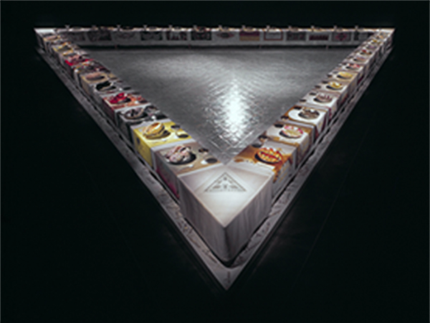
Ouverture contemporaine : The Dinner Party de Judy Chicago

Slide 134
Remarques sur l’interprétation de la littérature, en particulier la littérature antique
Il faut toujours distinguer, dans l’effort d’interprétation d’une pièce, entre :
d’une part, le sens tel qu’il a pu être reçu par les spectateurs de l’époque, qui suppose pour le lecteur moderne d’être attentif au contexte historique d’origine,
et le sens tel qu’on peut l’actualiser, dans notre société contemporaine.
Ainsi, s’il est évident que L’Assemblée des femmes ne saurait être lue comme une pièce féministe sans contresens, il n’est pas interdit de faire de Praxagora un emblème féministe pour aujourd’hui.

